Slide 1
3
2
1

Slide 2
СЕКТЕ
УПОЗОРЕЊЕ!
Садржи неке информације за које секте не желе да знате...

Slide 3
Секта је група истомишљеника која се одвојила од неке веће религијске заједнице у самосталну групу.
Ријеч секта потиче од латинске ријечи sequi,што у слободном преводу значи слиједити неко учење.
СЕКТА – појам и поријекло

Slide 4
“ИСПИРАЊЕ МОЗГА”
РАЗНИ МАТЕРИЈАЛИ, ПРЕДВИЂЕНИ
ПРОГРАМИ РАЗЛИЧИТОГ САДРЖАЈА
ПОСЉЕДИЦЕ ДЈЕЛОВАЊА СЕКТИ

Slide 5
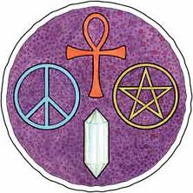
ВРСТЕ СЕКТИ
1

Slide 6
Секте с коријеном у хришћанству и јудејству :
АДВЕНТИСТИ – СУБОТАРИ
БАПТИСТИ
НАЗАРЕНИ
ЈЕХОВИНИ СВЈЕДОЦИ

Slide 7
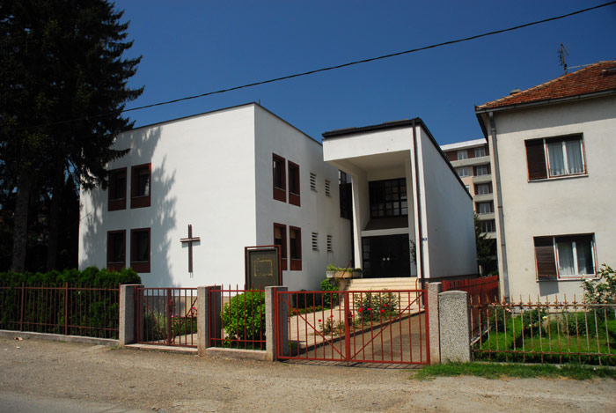
АДВЕНТИСТИ

Slide 8
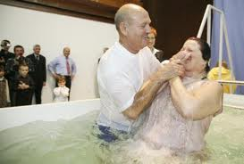
ЈЕХОВИНИ СВЈЕДОЦИ

Slide 9
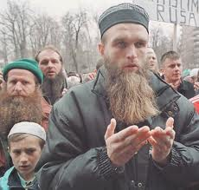
Секте с коријеном у исламу
ВЕХАБИЈЕ

Slide 10
Секте са коријеном у религијама и учењима Далеког Истока :
“ ХАРЕ КРИШНА “
ЈОГА
ТРАНСЦЕДЕТАЛНА
МЕДИТАЦИЈА

Slide 11
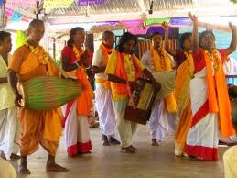
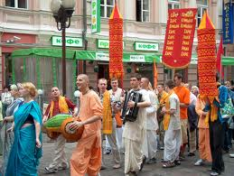
“ ХАРЕ КРИШНА “

Slide 12
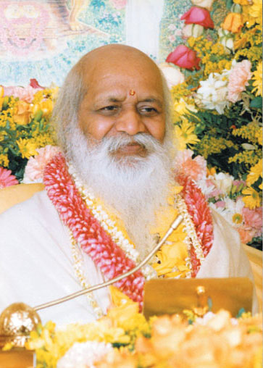
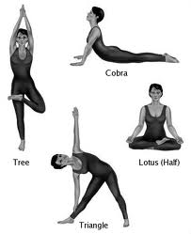
ЈОГА и ТРАНСЦЕДЕТАЛНА МЕДИТАЦИЈА
Mahesu Yogi

Slide 13
2

Slide 14
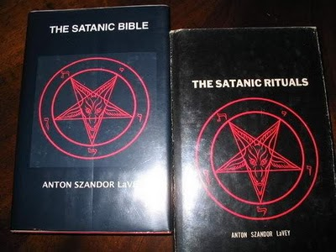
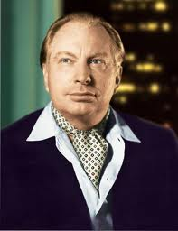
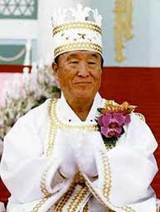
Сатанистичка
Хришћанске секте ( Јеховини свједоци)
Разни
секта
култови

Slide 15
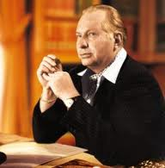
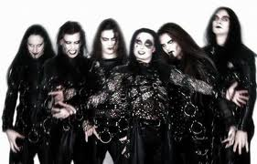
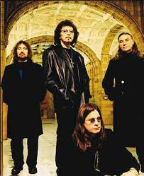
Добро се крију и још боље зарађују !
Сатанизам је најопаснија секта. Сушта је супротност хришћанства и ислама.Сатанизам је данас присутан у разним облицима а посебно се испољава путем “хеви метал” музике.
Брзо до зараде ???
Мунова или Унификациона црква је финансијски најмоћнија вјерска организација.Она посједује фабрике машиноградње, а на свјетска тржишта је лансирaла познат козметички производ”Ам веј”.
Ђаво у музици?
Да секта може да заради јавно је признао Лафајет Роналд Хабард, оснивач Сајентолошке цркве,који је рекао: “Aко човјек заиста жели да заради милион долара,најбољи начин за то је да оснује своју религију.”

Slide 16
Узроци појаве секти :
Економска криза праћена великом стопом сиромаштва
Вјерско незнање
Жеља за проналажењем “правих” одговора и “рјешењем” бројних проблема у животу

Slide 17
У БиХ је
закон врло
либералан
јер је за
оснивање секти
потребно само
300 потписа.
БиХ данас
броји око 200
секташких
организација.
Према руским
незваничним
подацима,
у Русији је
око милион
људи
укључено у
рад у око
700 секти.
“Секташи
не долазе
са роговима
на глави”
каже Зоран
Луковић,
капетан
полиције
МУП-а
Србије.
У Србији
постоје 64
секте
са око 120
хиљада
присталица.

Slide 18
?
Зашто је рад секти уопште дозвољен?

Slide 19
РЕЦИ
НЕ
СЕКТАМA
Будите стабилна личност!
Не!
НЕ!
Не дозволите да други управљају вашим животом.

